Slide 1

ΚΕΦΑΛΑΙΟ 4: ΧΗΜΙΚΗ ΙΣΟΡΡΟΠΙΑ
ΓΕΝΙΚΑ ΠΡΟΒΛΗΜΑΤΑ: 51 -59 (ΣΕΛ. 131,132)

Slide 2
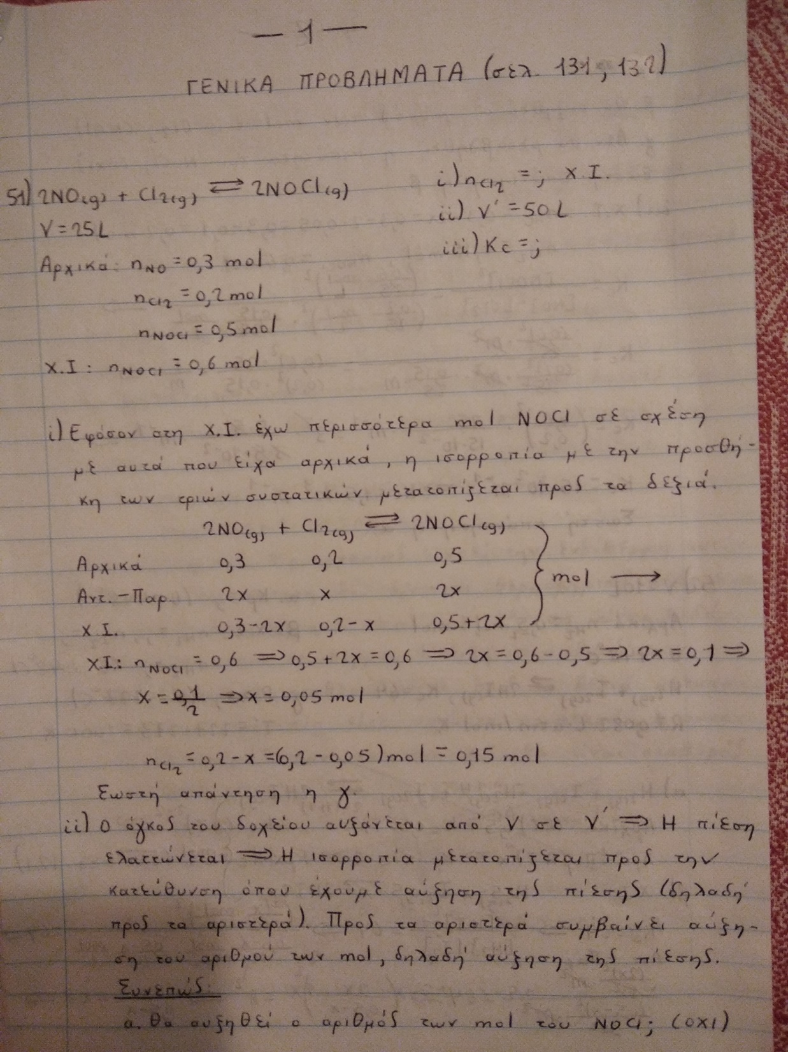

Slide 3
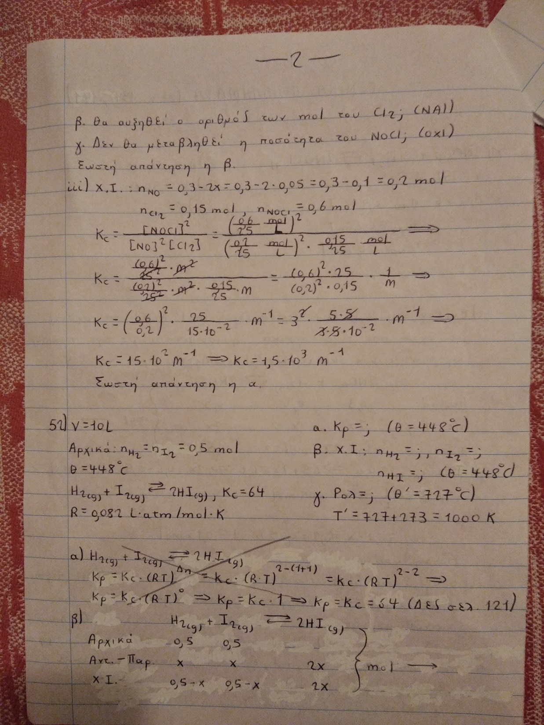

Slide 4
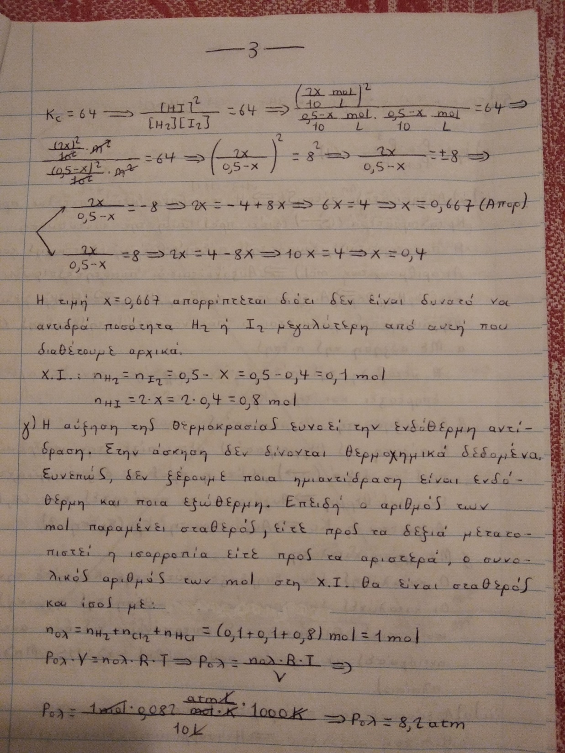

Slide 5
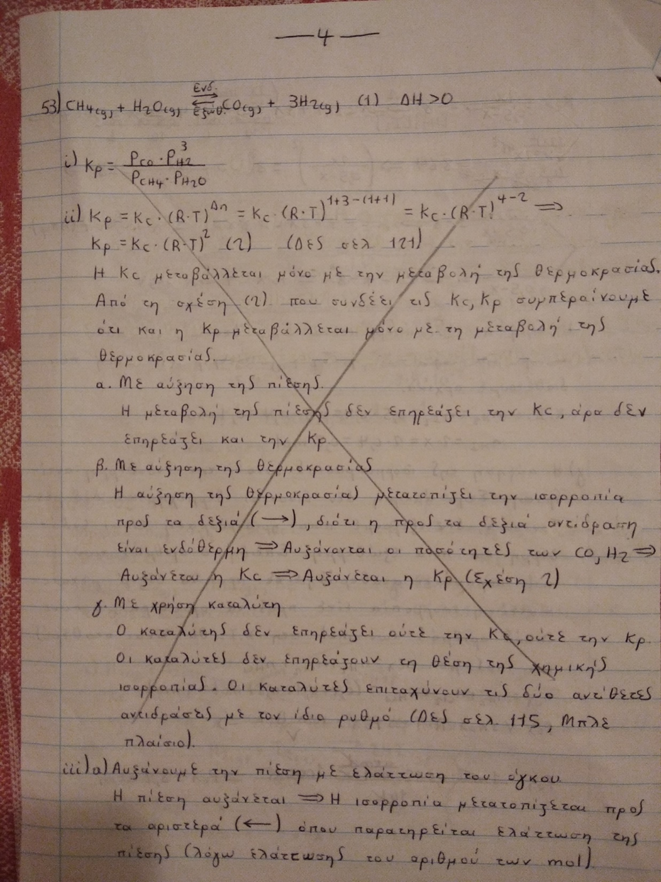

Slide 6
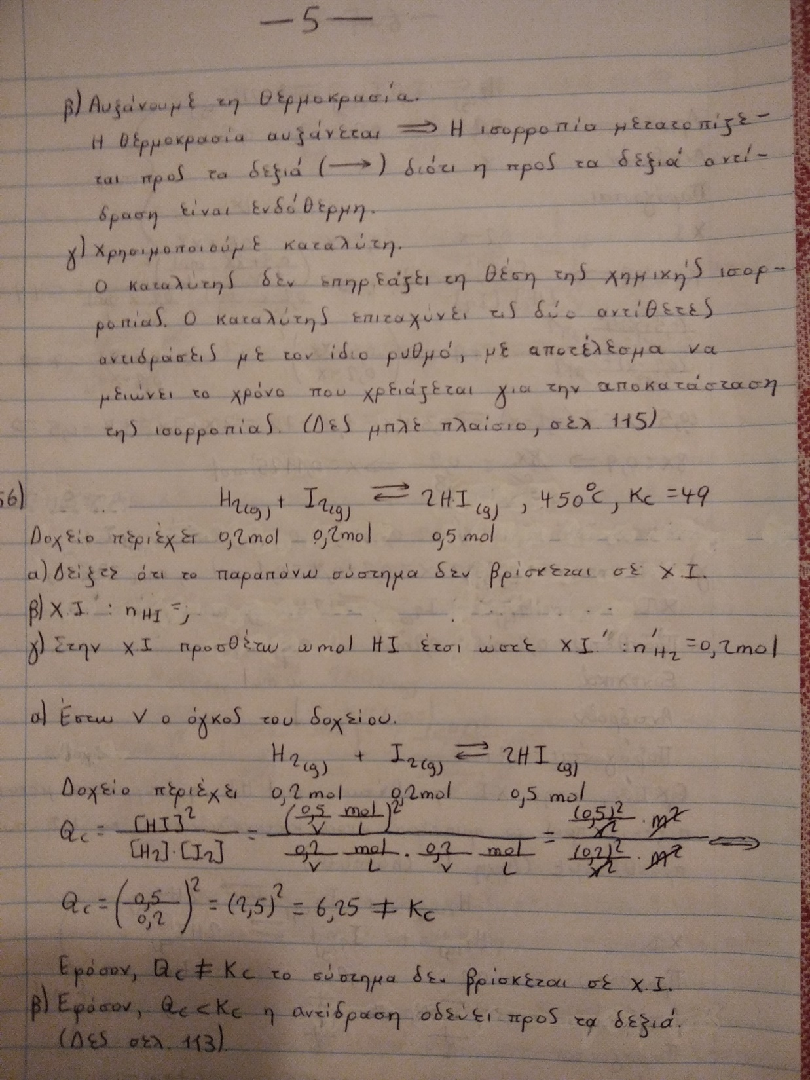

Slide 7
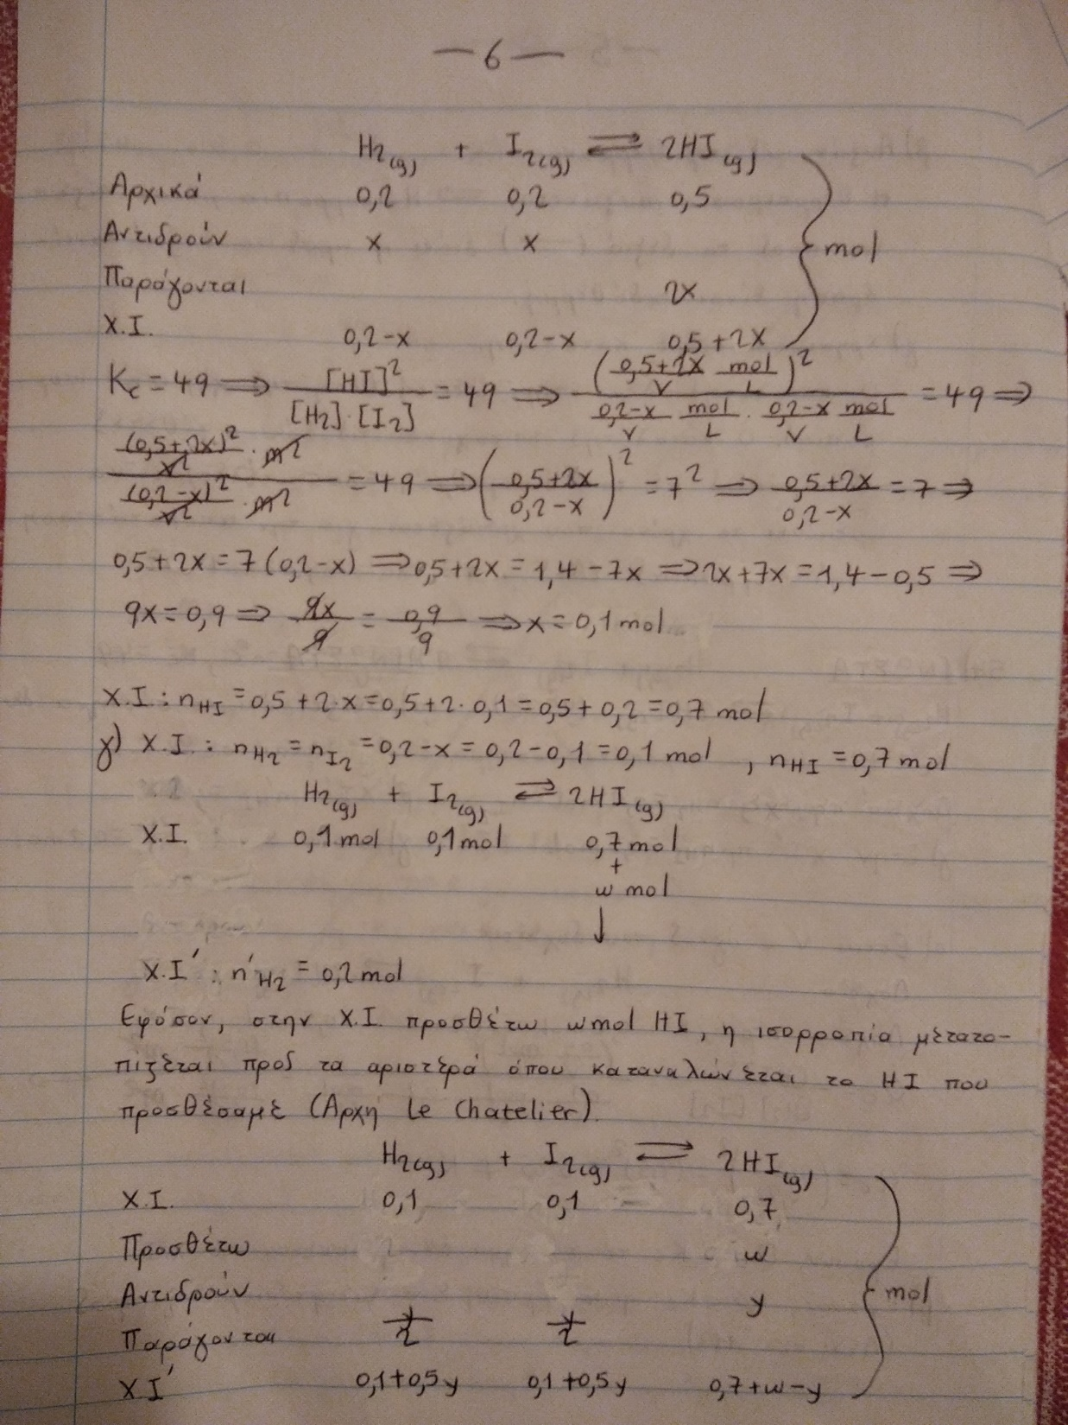

Slide 8
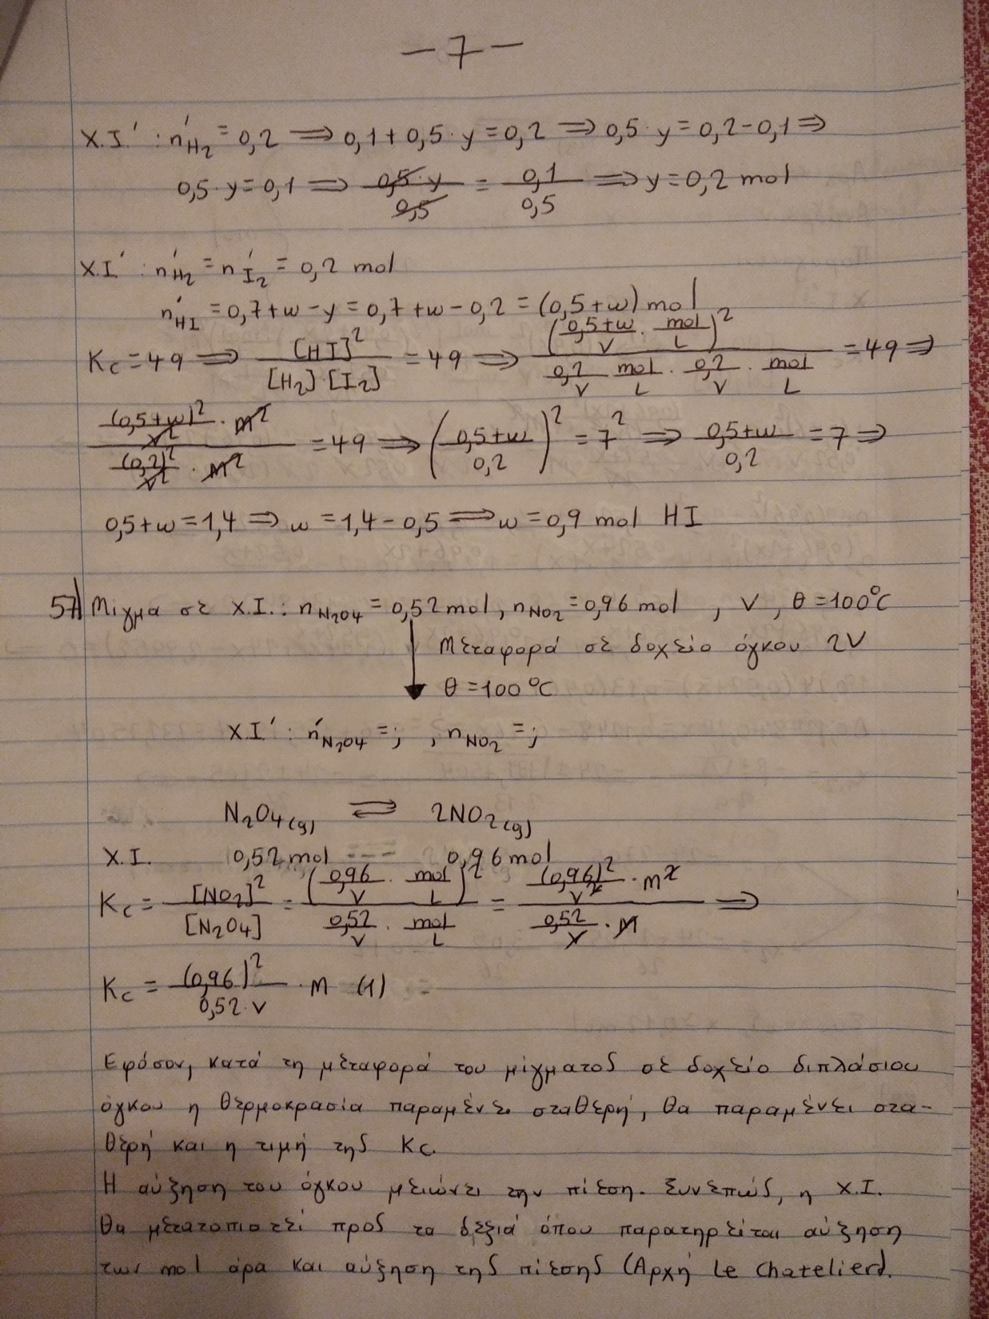

Slide 9
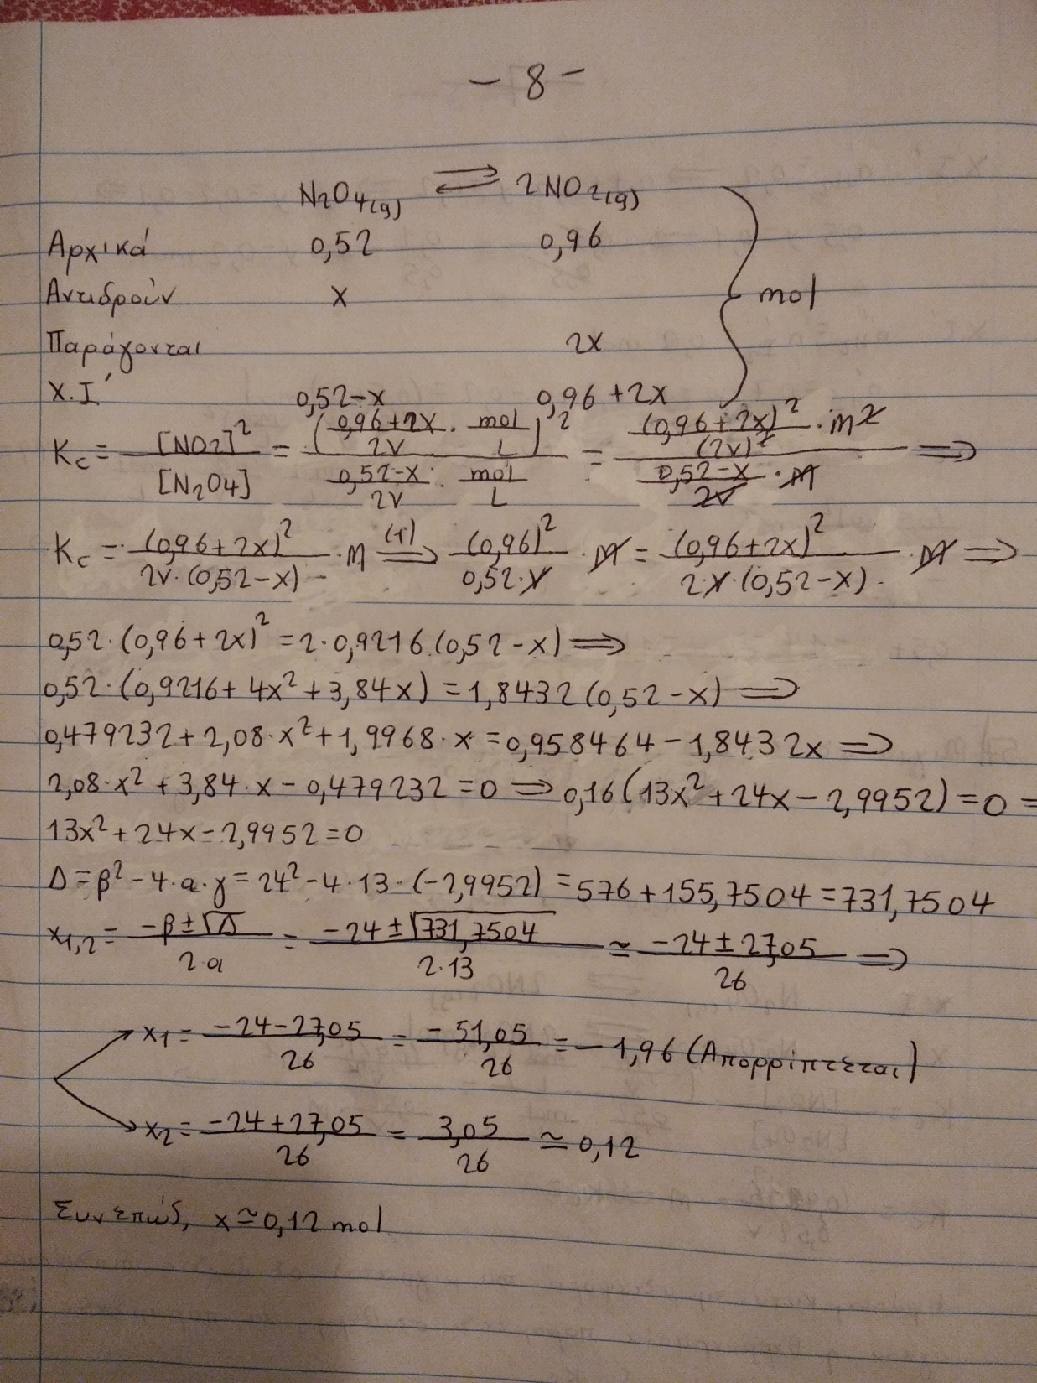

Slide 10
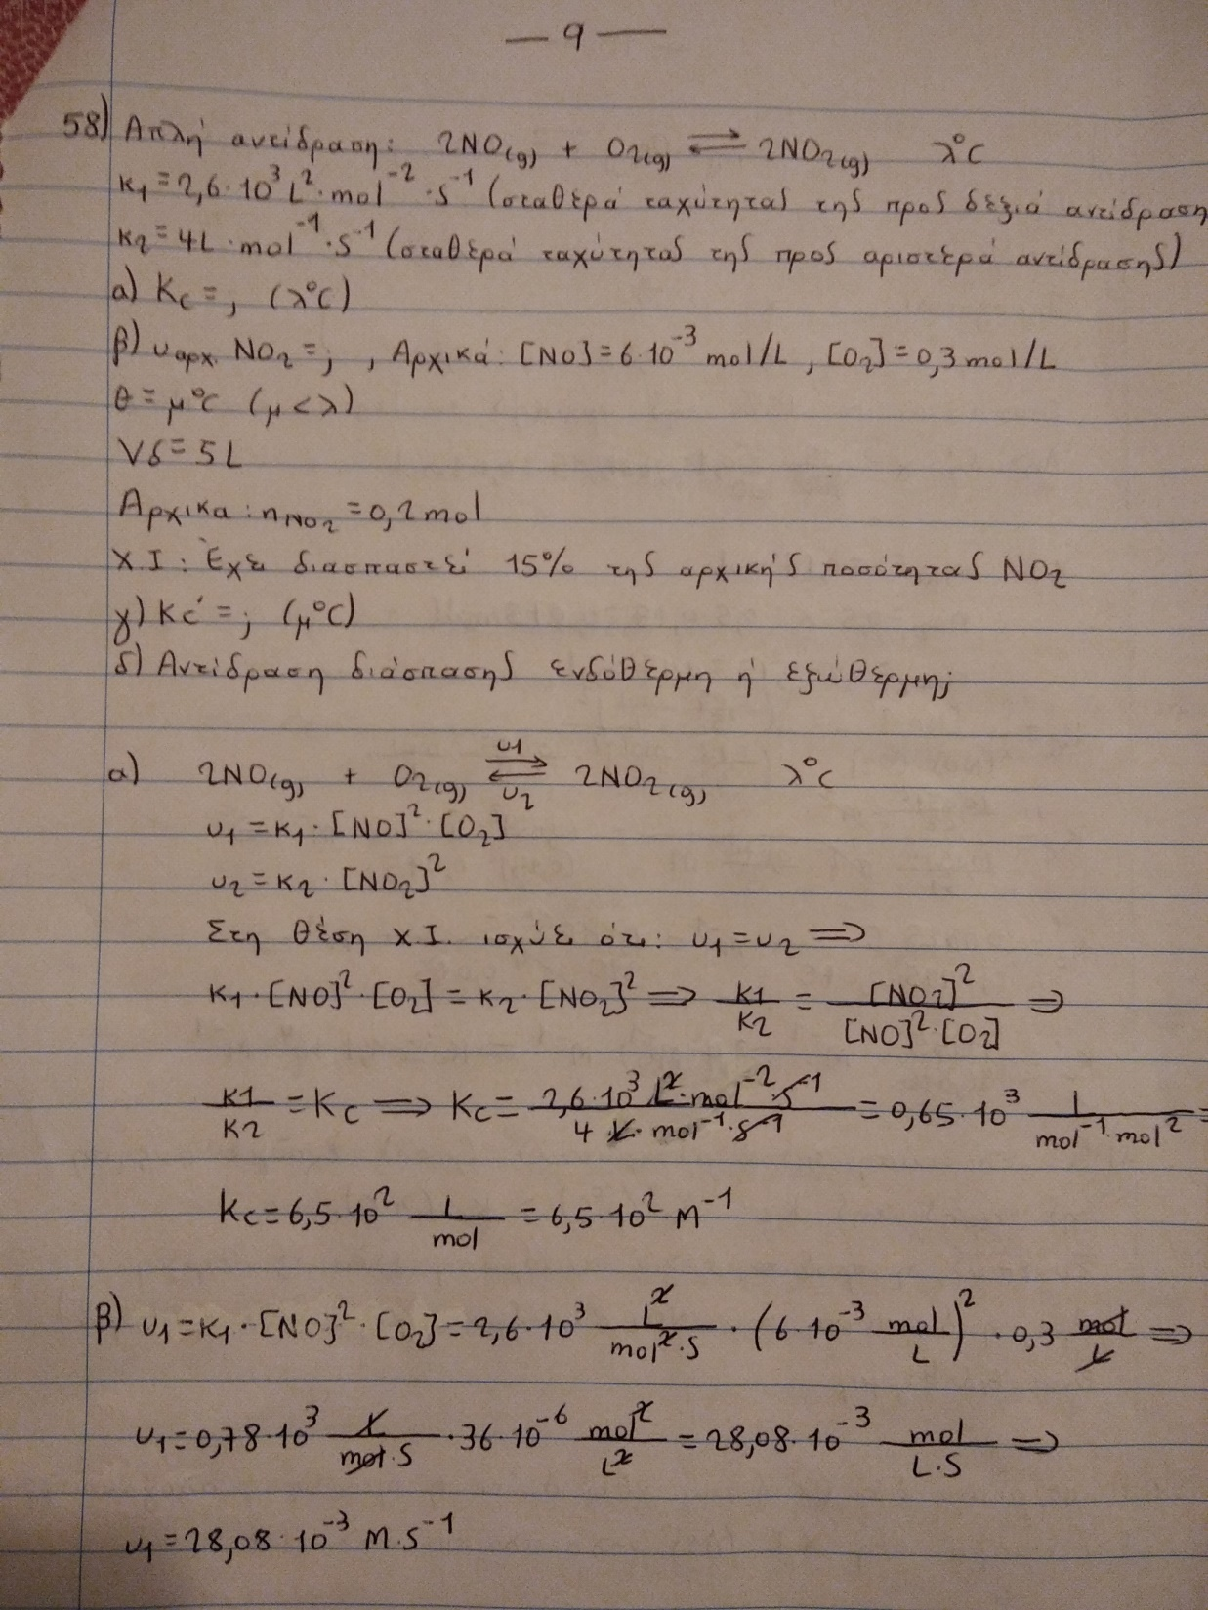

Slide 11
